Slide 1

Помощь людям с инвалидностью: с чего начать?
В.В. Леонтьева,
руководитель направления
по работе с инвалидами ОЦБСС РПЦ

Slide 2
Потребности людей с ОВЗ
дух
душа
тело
Notes:
Тело – гум.помощь, одежда, медиц.помощь, уход
Душа – самореализация, трудоустройство, образование, общение, социализация
Дух – участие в церковной жизни

Slide 3

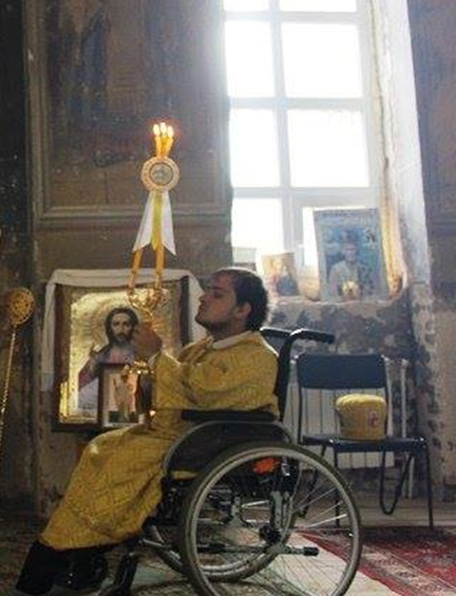
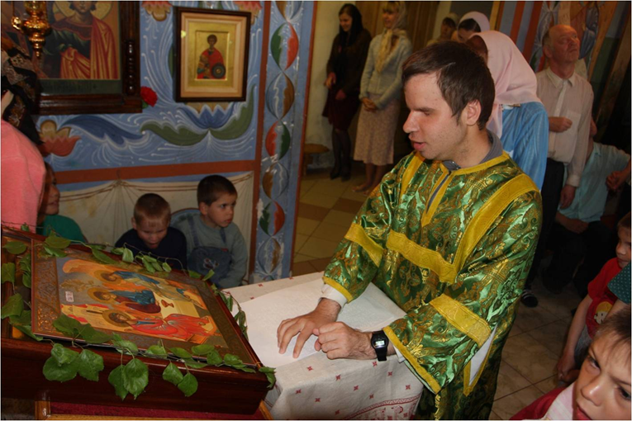
Notes:
Каждый человек имеет право принимать активное участие в жизни Церкви и должен иметь возможность самому выбирать храм, в который он хочет ходить и священника, с которым будет решать духовные вопросы, церковную общину, в которой он будет возрастания в православной вере

Slide 4
Назначить священнослужителя, ответственного за развитие направления
2. Мониторинг организаций, объединяющих людей с инвалидностью, семьи, воспитывающие инвалидов
2. Мониторинг организаций, помогающим людям с инвалидностью (государственные, НКО) в регионе

Slide 5

4.Обучение специальным навыкам взаимодействия
НАРУШЕНИЯ СЛУХА БЫВАЮТ РАЗНЫЕ:
Слабослышащие – остаточный слух
2. Глухие – практически \ полная потеря слуха
до появления словесной речи после появления словесной речи (познооглохшие)
3. Слепоглухие
Notes:
Необходимость знаний о нарушении

Slide 6
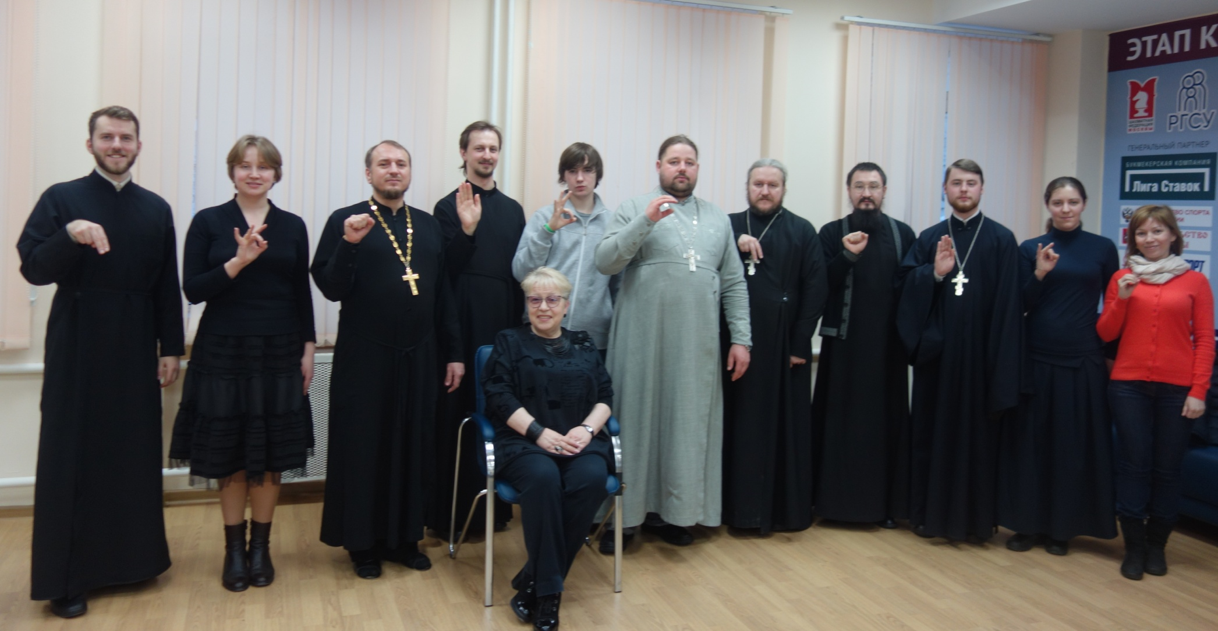
Обучение священнослужитей и добровольцев основам РЖЯ И тифлосурдокоммуникации

Slide 7
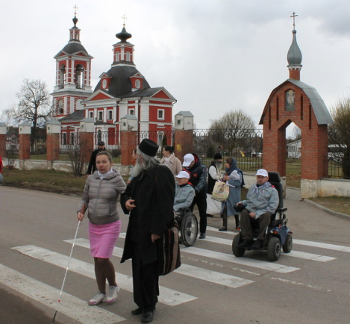
5. Необходимость адаптации храма для людей с ОВЗ
Notes:
На слайде – пример совместной деятельности Церкви (учебно-реаблитационного и духовного центра «Дом слепоглухих» в деревне Пучково в Новой Москве), активистов и экспертов Общероссийского народного фронта и Департамента капитального ремонта города Москвы, который откликнулся на инициативу и внес необходимые изменения в уже разработанную проектно-сметную документацию по реконструкции дороги возле учреждения.

Slide 8
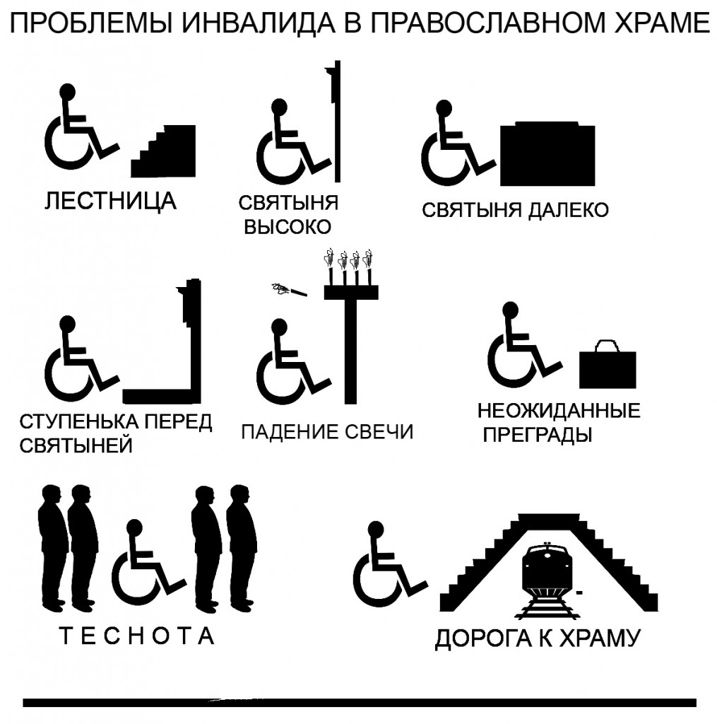
Барьеры при посещении храма
Notes:
Если существуют барьеры, то люди должны быть предупреждены о них заранее, чтобы можно было принять решение о посещении ЗАРАНЕЕ
Отсутствие доступных маршрутов общественного транспорта к храму и доступных стоянок для личного транспорта
Отсутствие маршрутов передвижения от остановки к доступному входу
Отсутствие доступных туалетов и мест отдыха
+ неровное, скользкое покрытие
+ пандусы, установленные с нарушением технических норм (какие сейчас?)
+ высокие пороги (не более 0, 014 м), тугие доводчики, массивные двери, узкие дверные проемы (не менее 1,2 м в свету)
+разновысотные ступени или ступени без поручней
Узкие дороги для передвижения;
Отсутствие понятной и простой информации для ориентации и передвижения на прихрамовой территории и внутри храма;
Неудобное расположение информационных указателей / икон / святынь (высоко, низко, мелко, там, где не ходят, за поворотами)
Отсутствие специалистов по оказанию ситуационной помощи;
Отсутствие безопасных путей передвижения, в том числе эвакуационных;
Неустойчивое оборудование (неустойчивые подсвечники).

Slide 9
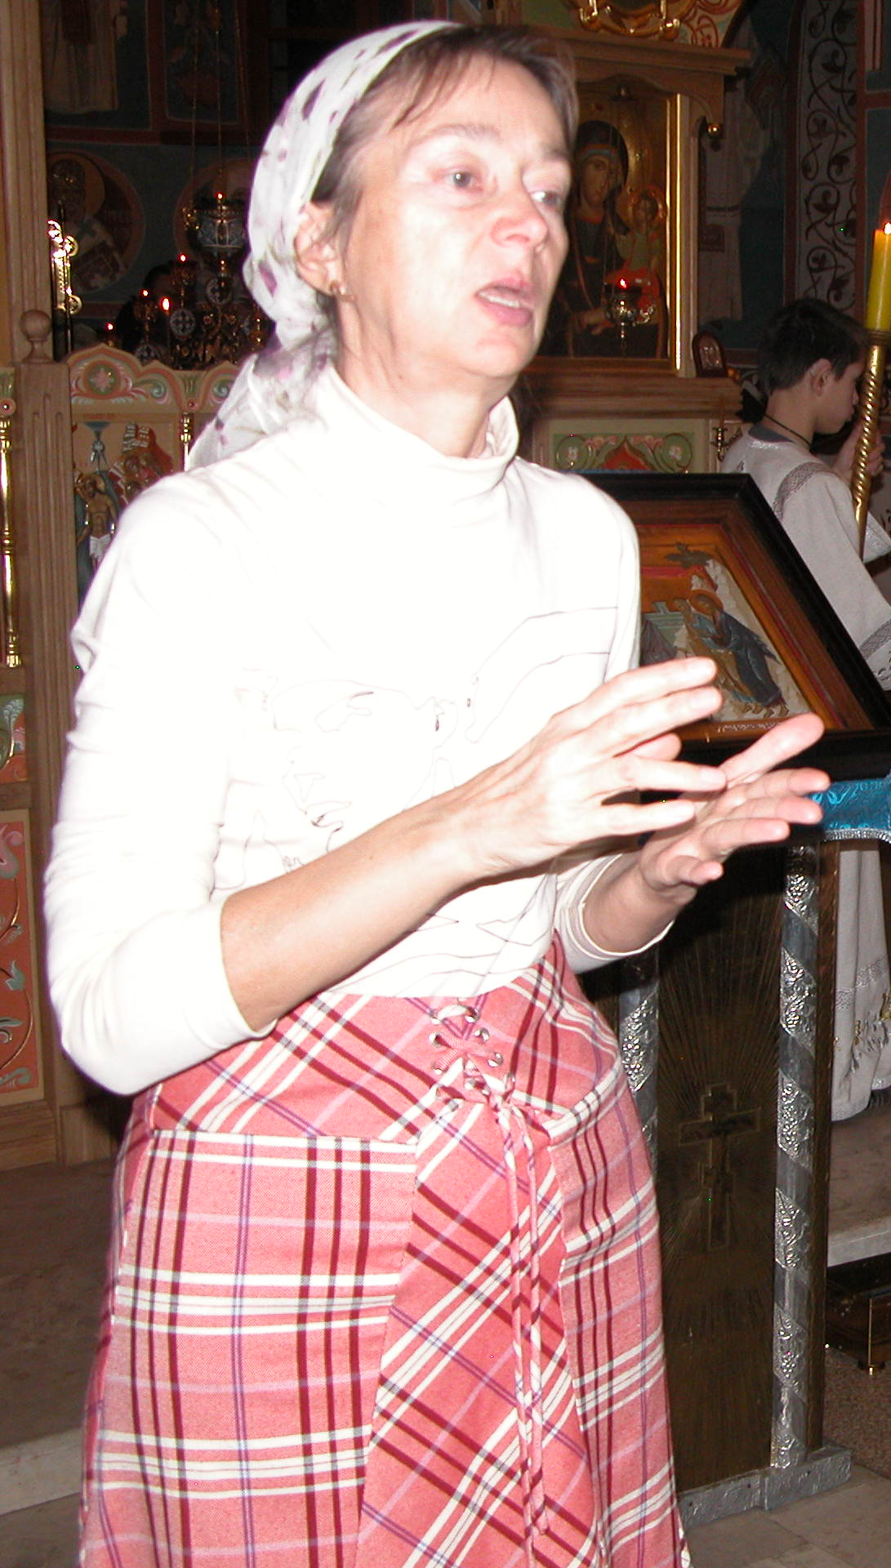
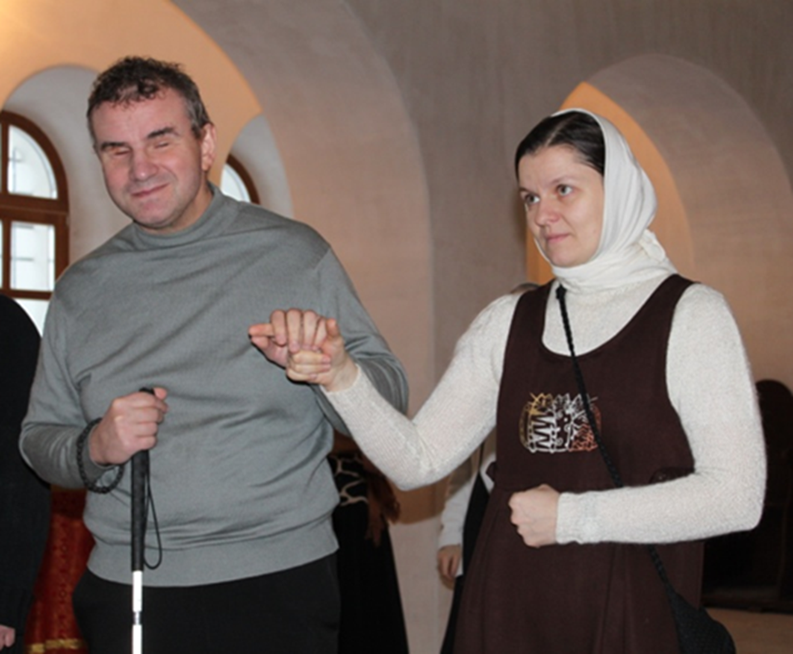
СУРДОПЕРЕВОД И ТИФЛОСУРДОПЕРЕВОД

Slide 10
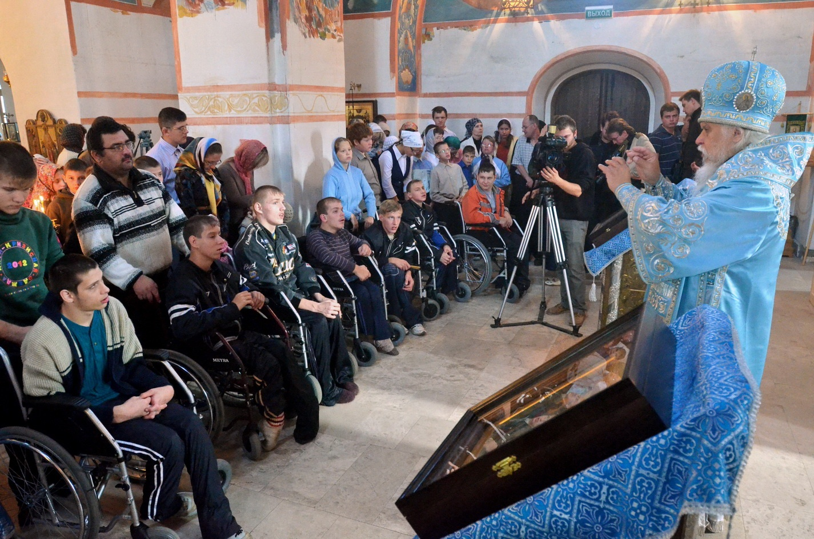
Богослужение в храме при ФГБУ «Сергиево-Посадский дом-интернат слепоглухих для детей и молодых инвалидов»
Министерства труда и социальной защиты Российской Федерации

Slide 11





Slide 12
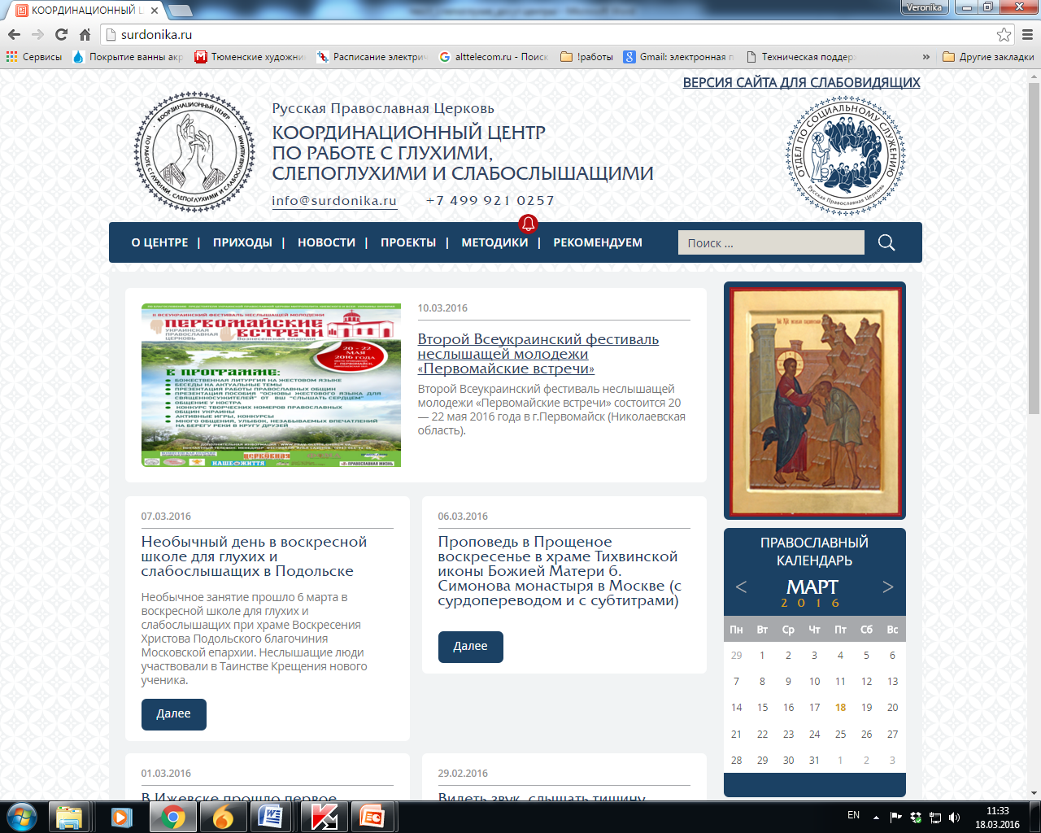

Slide 13
СПАСИБО ЗА ВНИМАНИЕ!
Notes:
Безопасность становится особенно актуальной после пожаров, участившихся в последнее время в местах массового скопления людей

